Slide 1
DATA ANALYST -
1 / Entrée dans le bassin étudiant
2 / Outils de veille informationnelle
3 / Planning prévisionnel
4 / Cours déjà validés - Découverte des projets
5 / Mise en place d’un planning personnalisé

Slide 2
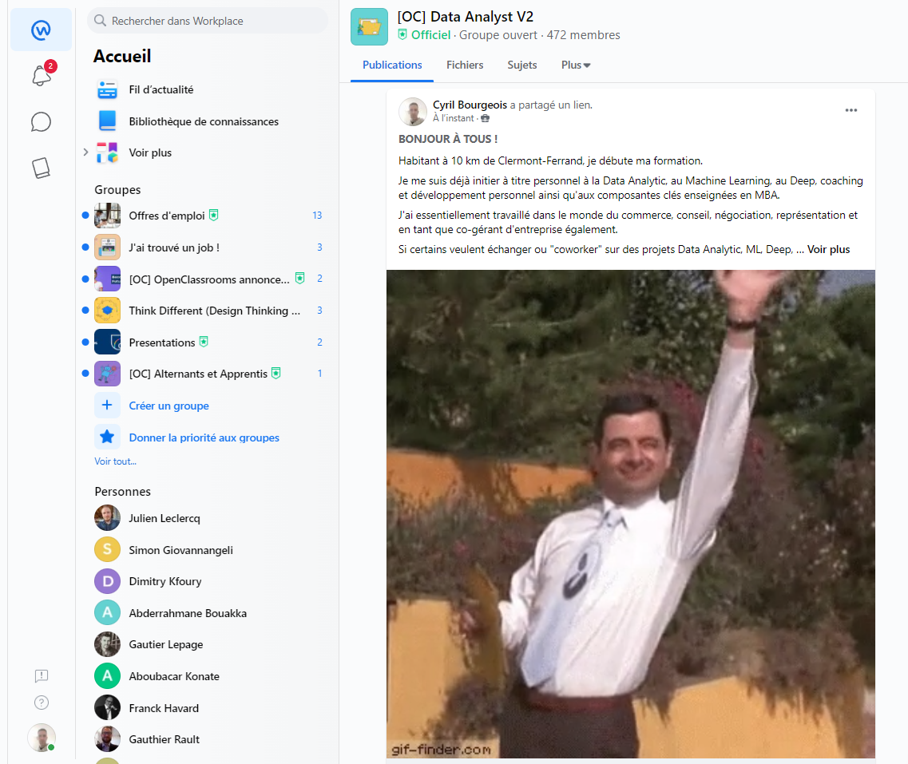

1 / Entrée dans le bassin étudiant :
(8) [OC] Data Analyst V2 | Groupe | Workplace

Slide 3
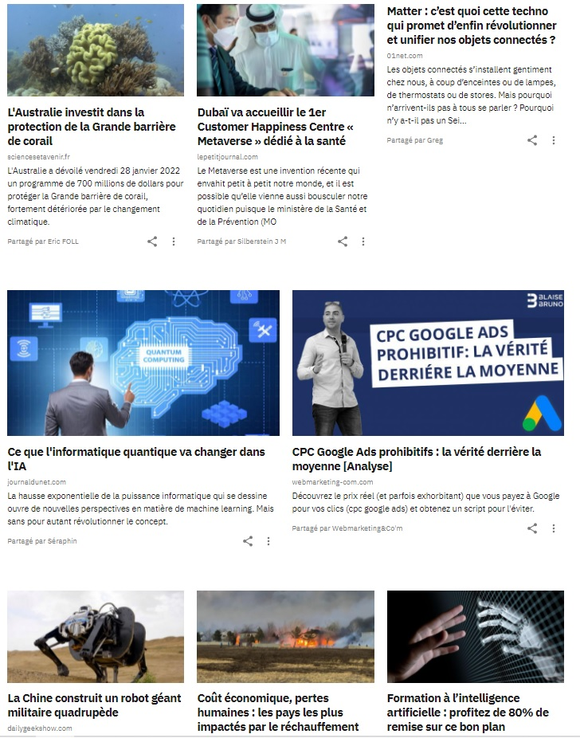
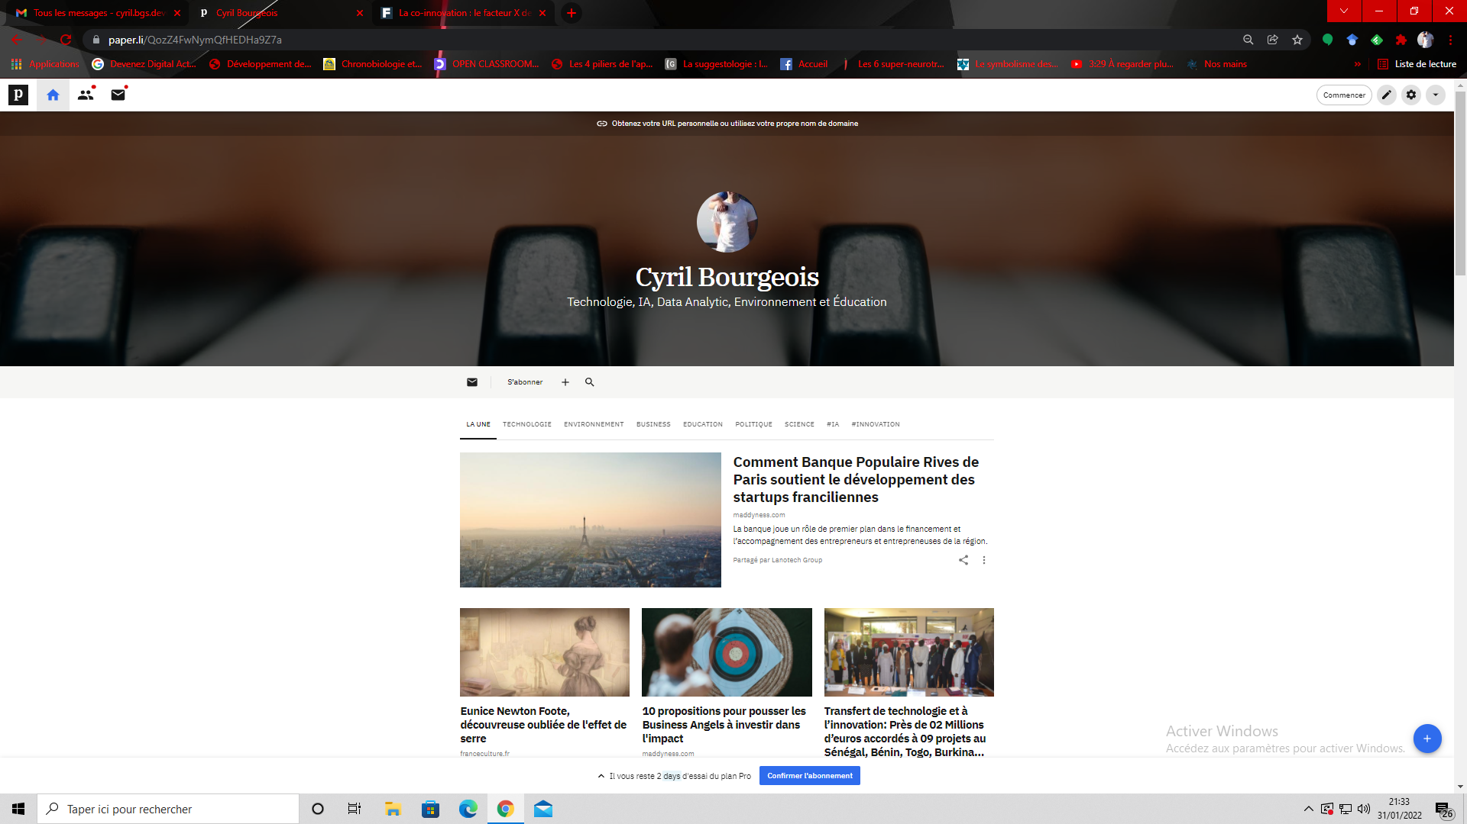
2 / Outils de veille informationnelle :
https://paper.li/QozZ4FwNymQfHEDHa9Z7a

Slide 4
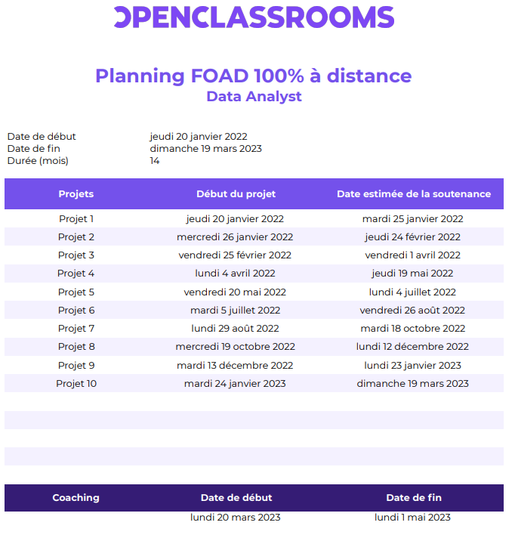
3 / Proposition de planning prévisionnel par l’établissement :

Slide 5
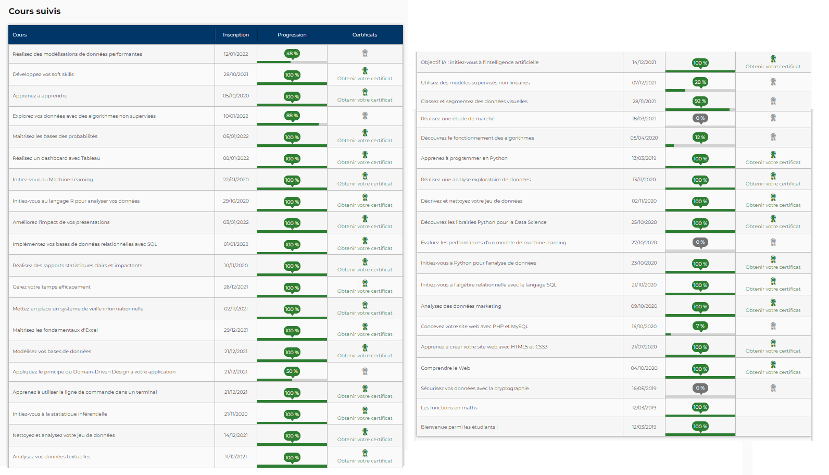
4 / Cours déjà validés - Découverte des projets OK :

Slide 6
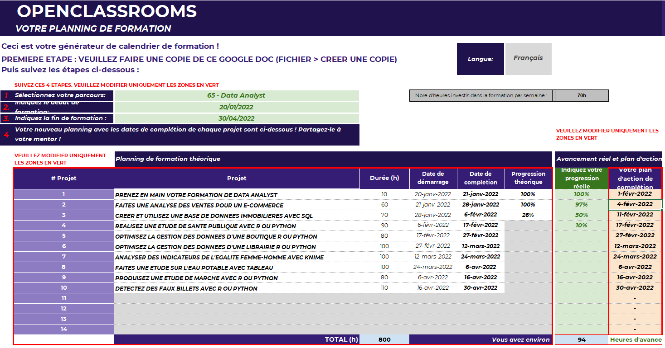
5/ Proposition de planning personnalisé :
Fichier Excel joint

